Slide 1
FiTOP
PRÁCTICA 4
EVOLUCIÓN DE LAS ITERACIONES

Slide 2
1ª ITERACIÓN - HUs A DESARROLLAR
Ident | Título | Estim
HU.1 | Como usuario no registrado quiero registrarme para usar el sistema de FITOP | 13
HU.2.1 | Como usuario quiero acceder al sistema | 6
HU.3 | Como usuario quiero realizar una publicación | 13
HU.4 | Como administrador quiero eliminar publicaciones de usuarios | 5
HU.5 | Como usuario quiero buscar a otros usuarios a través de un buscador | 8
HU.9 | Como usuario quiero seguir a personas para ver lo que publican | 2
HU.2.2 | Como usuario quiero ver las publicaciones de mis seguidos | 7
HU.10 | Como usuario quiero dejar de seguir a otro usuario | 2

Slide 3
1ª ITERACIÓN - PLANIFICACIÓN TEMPORAL
Desarrollador | Día 1 | Día 2 | Día 3 | Día 4 | Día 5
Ahmed | Tarea 1-1 | Tarea 1-2 | Tarea 1-3 | Tarea 1-3 | Tarea 2.1-1
Alejandro | Tarea 9-1 | Tarea 9-1 | Tarea 9-2 | Tarea 9-2 | Tarea 9-3
Fernando | Tarea 3-1 | Tarea 3-1 | Tarea 3-1 | Tarea 3-2 | Tarea 3-2
Óscar | Tarea 4-1 | Tarea 4-1 | Tarea 4-1 | Tarea 4-2/4-3 | Tarea 5-1
SEMANA 1
Desarrollador | Día 1 | Día 2 | Día 3 | Día 4 | Día 5
Ahmed | Tarea 2.1-1 | Tarea 2.1-2 | Tarea 2.1-3 | Tarea 2.1-3 | Tarea 2.1-3
Alejandro | Tarea 9-4 | Tarea 10-1 | Tarea 10-1 | Tarea 10-2 | Tarea 10-3
Fernando | Tarea 3-2 | Tarea 2.2-1 | Tarea 2.2-2 | Tarea 2.2-2 | Tarea 2.2-2
Óscar | Tarea 5-1 | Tarea 5-1 | Tarea 5-1 | Tarea 5-2 | Tarea 5-3
SEMANA 2

Slide 4
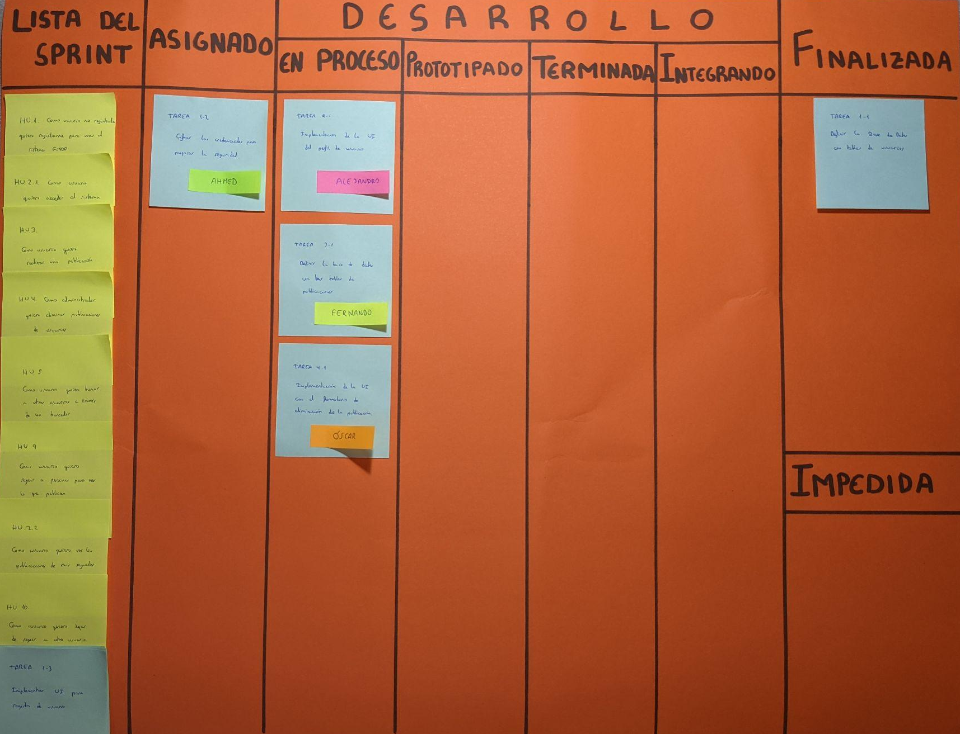
1ª ITERACIÓN - DÍA 1
Desarrollador | Día 1
Ahmed | Tarea 1-1
Alejandro | Tarea 9-1
Fernando | Tarea 3-1
Óscar | Tarea 4-1

Slide 5
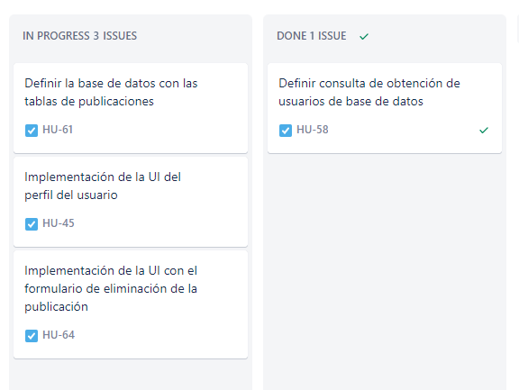
1ª ITERACIÓN - DÍA 1
Desarrollador | Día 1
Ahmed | Tarea 1-1
Alejandro | Tarea 9-1
Fernando | Tarea 3-1
Óscar | Tarea 4-1

Slide 6
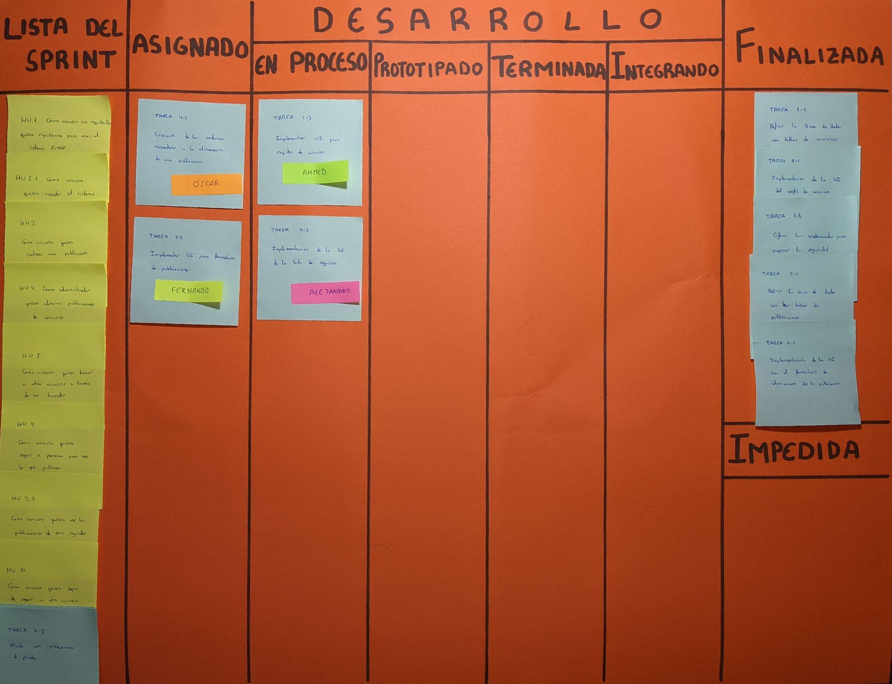
1ª ITERACIÓN - DÍA 3
Desarrollador | Día 3
Ahmed | Tarea 1-3
Alejandro | Tarea 9-2
Fernando | Tarea 3-1
Óscar | Tarea 4-1

Slide 7
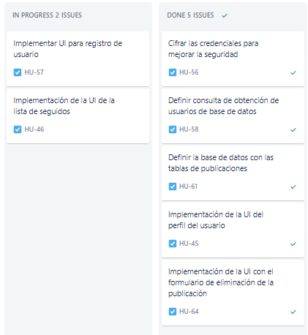
1ª ITERACIÓN - DÍA 3
Desarrollador | Día 3
Ahmed | Tarea 1-3
Alejandro | Tarea 9-2
Fernando | Tarea 3-1
Óscar | Tarea 4-1

Slide 8
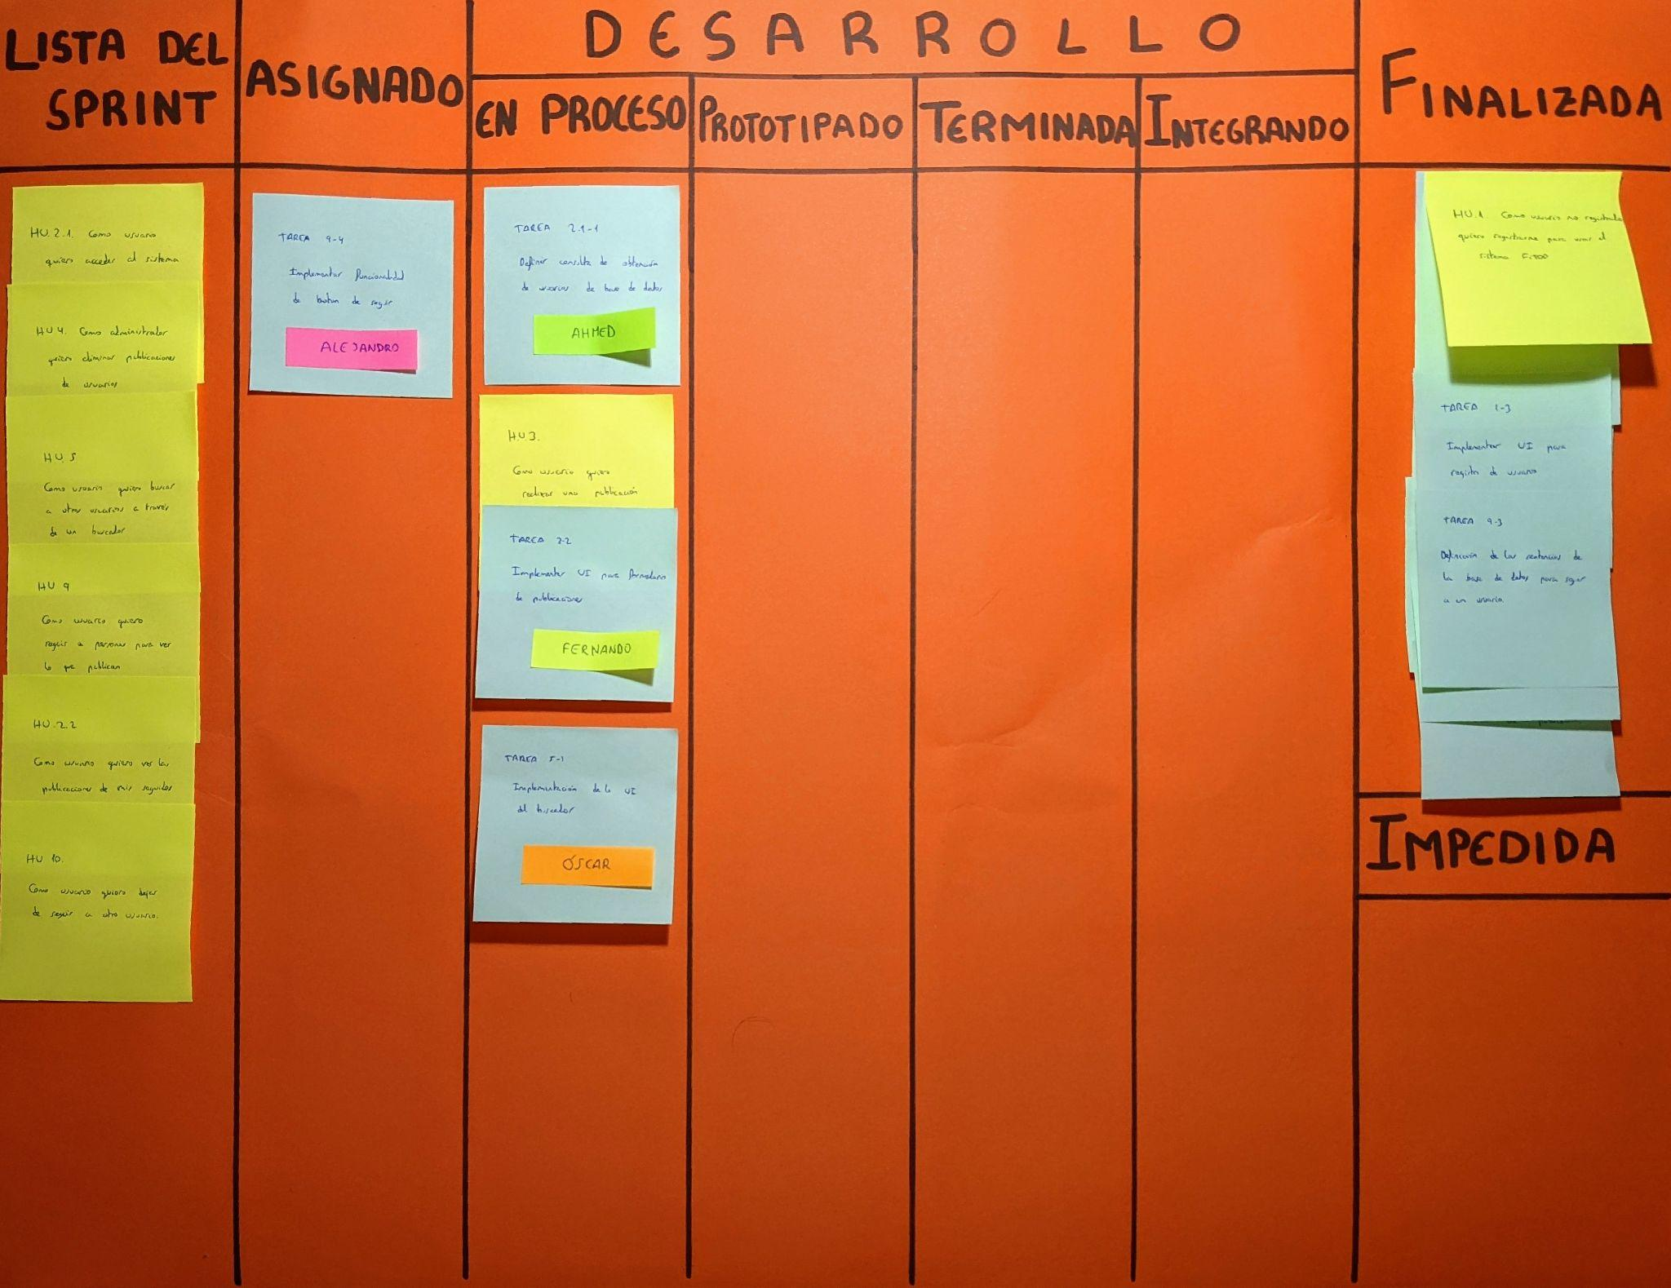
1ª ITERACIÓN - DÍA 5
Desarrollador | Día 5
Ahmed | Tarea 2.1-1
Alejandro | Tarea 9-3
Fernando | Tarea 3-2
Óscar | Tarea 5-1

Slide 9
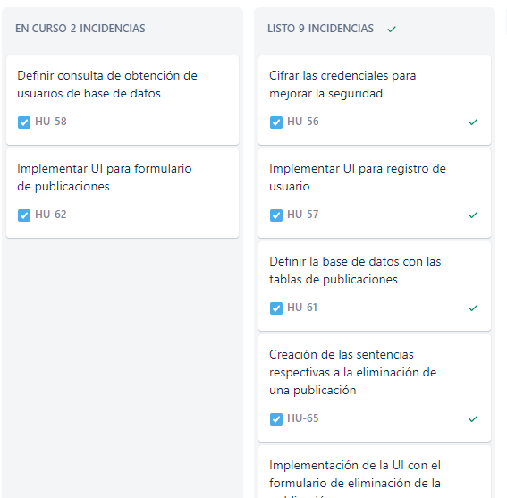
1ª ITERACIÓN - DÍA 5
Desarrollador | Día 5
Ahmed | Tarea 2.1-1
Alejandro | Tarea 9-3
Fernando | Tarea 3-2
Óscar | Tarea 5-1

Slide 10
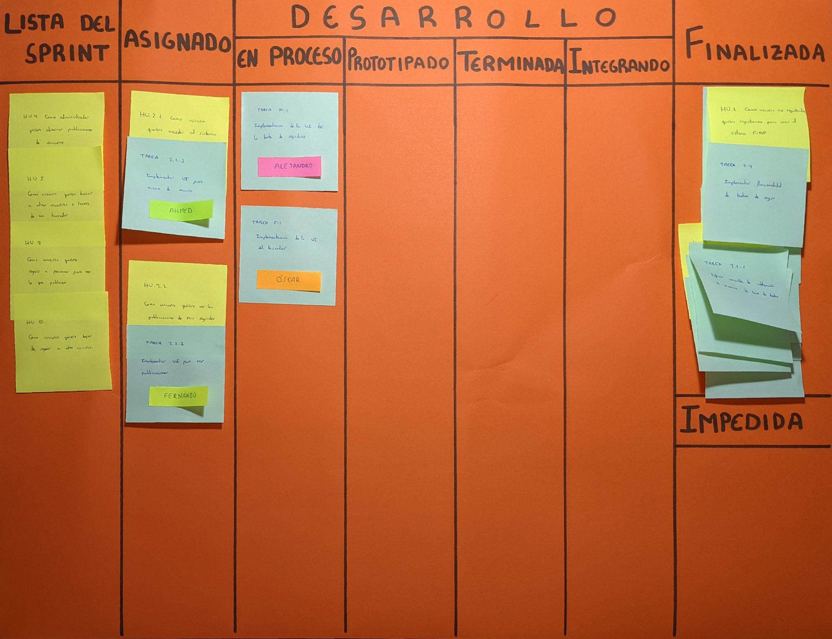
1ª ITERACIÓN - DÍA 7 (2º SEMANA 2)
Desarrollador | Día 7
Ahmed | Tarea 2.1-2
Alejandro | Tarea 10-1
Fernando | Tarea 2.2-1
Óscar | Tarea 5-1

Slide 11
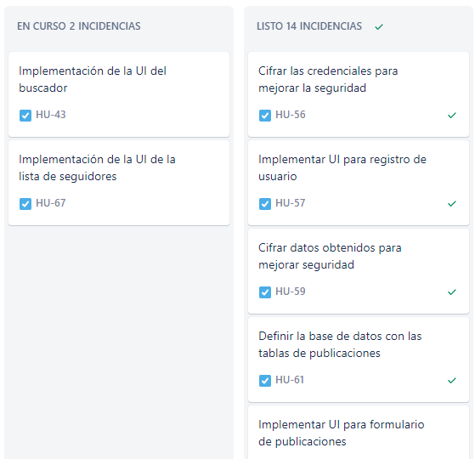
1ª ITERACIÓN - DÍA 7 (2º SEMANA 2)
Desarrollador | Día 7
Ahmed | Tarea 2.1-2
Alejandro | Tarea 10-1
Fernando | Tarea 2.2-1
Óscar | Tarea 5-1

Slide 12
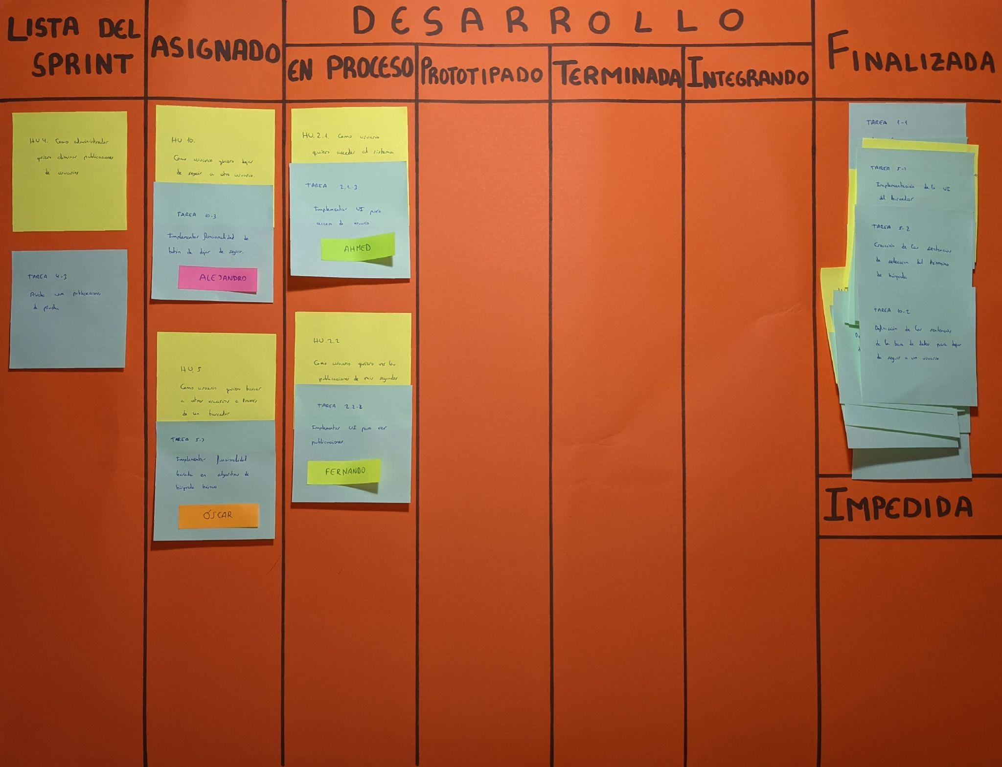
1ª ITERACIÓN - DÍA 9 (4º SEMANA 2)
Desarrollador | Día 9
Ahmed | Tarea 2.1-3
Alejandro | Tarea 10-2
Fernando | Tarea 2.2-2
Óscar | Tarea 5-2

Slide 13
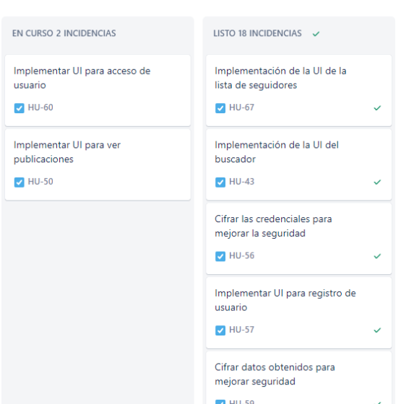
1ª ITERACIÓN - DÍA 9 (4º SEMANA 2)
Desarrollador | Día 9
Ahmed | Tarea 2.1-3
Alejandro | Tarea 10-2
Fernando | Tarea 2.2-2
Óscar | Tarea 5-2

Slide 14

1ª ITERACIÓN - CONCLUSIONES REUNIONES DE REVISIÓN Y RETROSPECTIVA

Slide 15
2ª ITERACIÓN - HUs A DESARROLLAR
Ident | Título | Estim
HU.6 | Como administrador quiero eliminar una cuenta de usuario | 5
HU.7 | Como usuario quiero crear actividades para que otros usuarios se unan a ellas | 13
HU.8 | Como usuario quiero apuntarme a actividades | 5
HU.11 | Como administrador quiero prohibir el acceso de usuarios a la aplicación para que los usuarios baneados no puedan usar el sistema | 5
HU.12 | Como usuario quiero eliminar una publicación | 2
HU.13 | Como usuario quiero buscar actividades | 13
HU.14 | Como usuario quiero buscar publicaciones por TAGs | 5
HU.15 | Como usuario quiero modificar mis datos | 8

Slide 16
2ª ITERACIÓN - PLANIFICACIÓN TEMPORAL
Desarrollador | Día 1 | Día 2 | Día 3 | Día 4 | Día 5
Ahmed | Tarea 6-1 | Tarea 6-1 | Tarea 6-1 | Tarea 6-2 | Tarea 6-2
Alejandro | Tarea 14-1 | Tarea 14-1 | Tarea 14-2 | Tarea 14-2 | Tarea 14-2
Fernando | Tarea 8-1 | Tarea 8-1 | Tarea 8-2 | Tarea 8-2 | Tarea 8-2
Óscar | Tarea 12-1 | Tarea 12-1 | Tarea 12-1 | Tarea 12-2 | Tarea 12-2
SEMANA 1
Desarrollador | Día 1 | Día 2 | Día 3 | Día 4 | Día 5
Ahmed | Tarea 7-1 | Tarea 7-1 | Tarea 7-2 | Tarea 7-2 | Tarea 7-2
Alejandro | Tarea 15-1 | Tarea 15-1 | Tarea 15-2 | Tarea 15-2 | Tarea 15-2
Fernando | Tarea 8-3 | Tarea 11-1 | Tarea 11-1 | Tarea 11-1 | Tarea 11-2
Óscar | Tarea 12-3 | Tarea 13-1/13-2 | Tarea 13-1/13-2 | Tarea 13-2 | Tarea 13-3
SEMANA 2

Slide 17
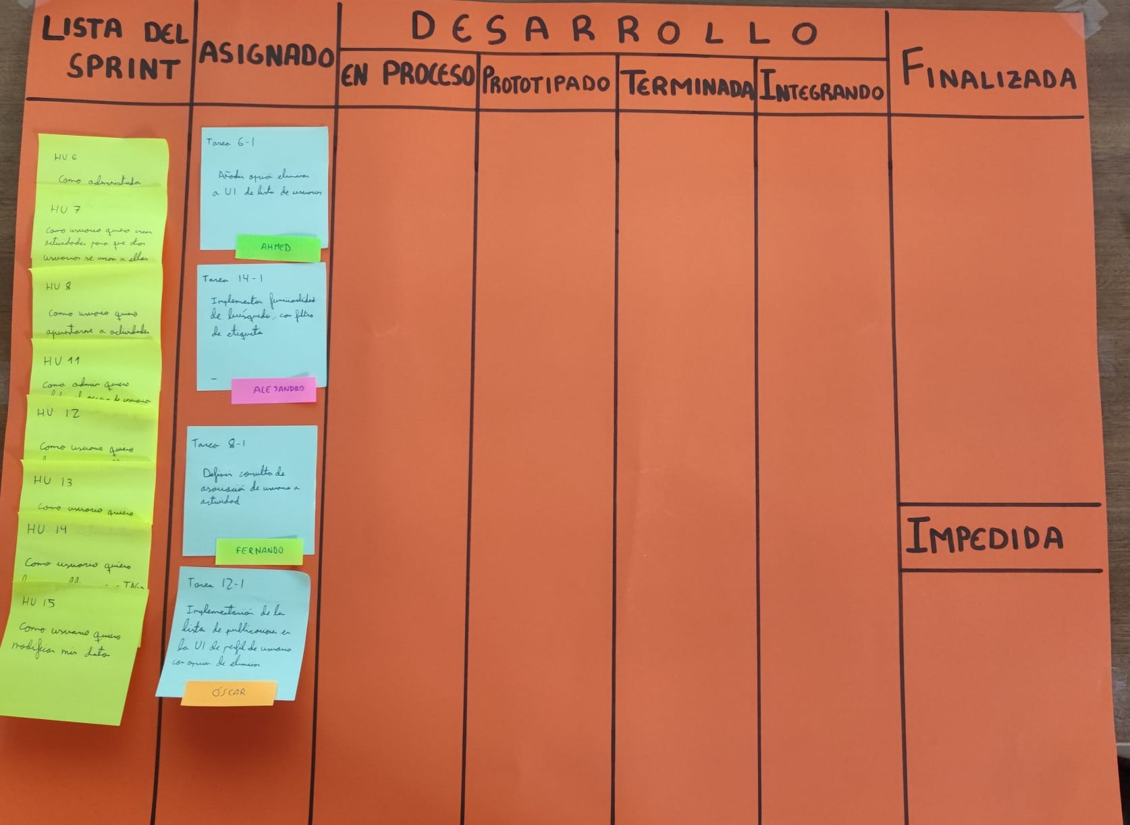
2ª ITERACIÓN - INICIO DÍA 1
Desarrollador | Día 1
Ahmed | Tarea 6-1
Alejandro | Tarea 14-1
Fernando | Tarea 8-1
Óscar | Tarea 12-1

Slide 18
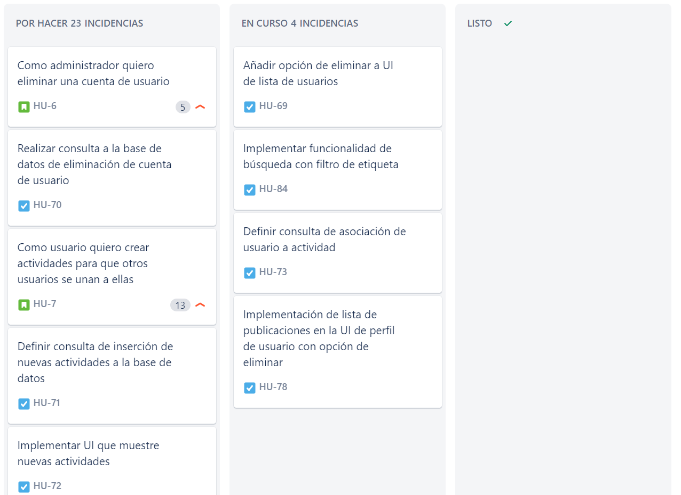
2ª ITERACIÓN - DÍA 1
Desarrollador | Día 1
Ahmed | Tarea 6-1
Alejandro | Tarea 14-1
Fernando | Tarea 8-1
Óscar | Tarea 12-1

Slide 19
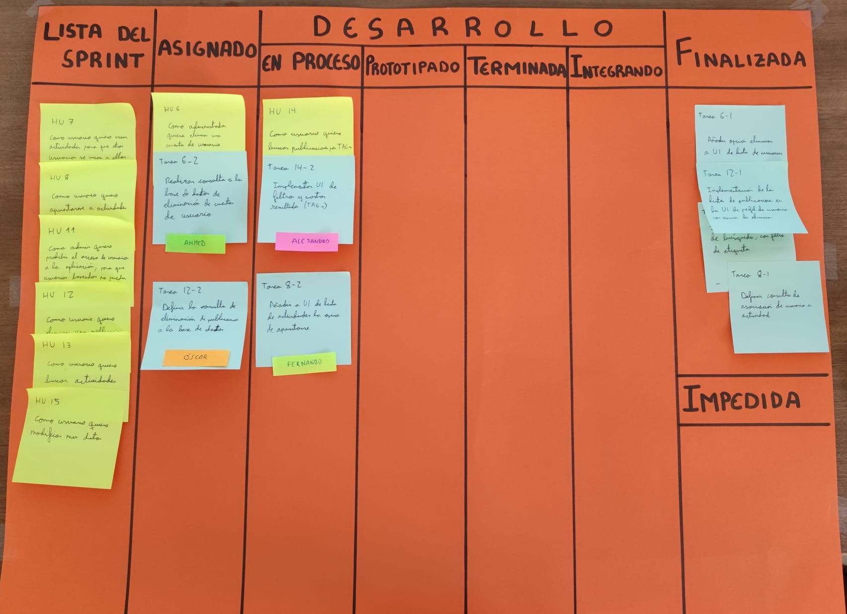
2ª ITERACIÓN - DÍA 3
Desarrollador | Día 3
Ahmed | Tarea 6-1
Alejandro | Tarea 14-2
Fernando | Tarea 8-2
Óscar | Tarea 12-1

Slide 20
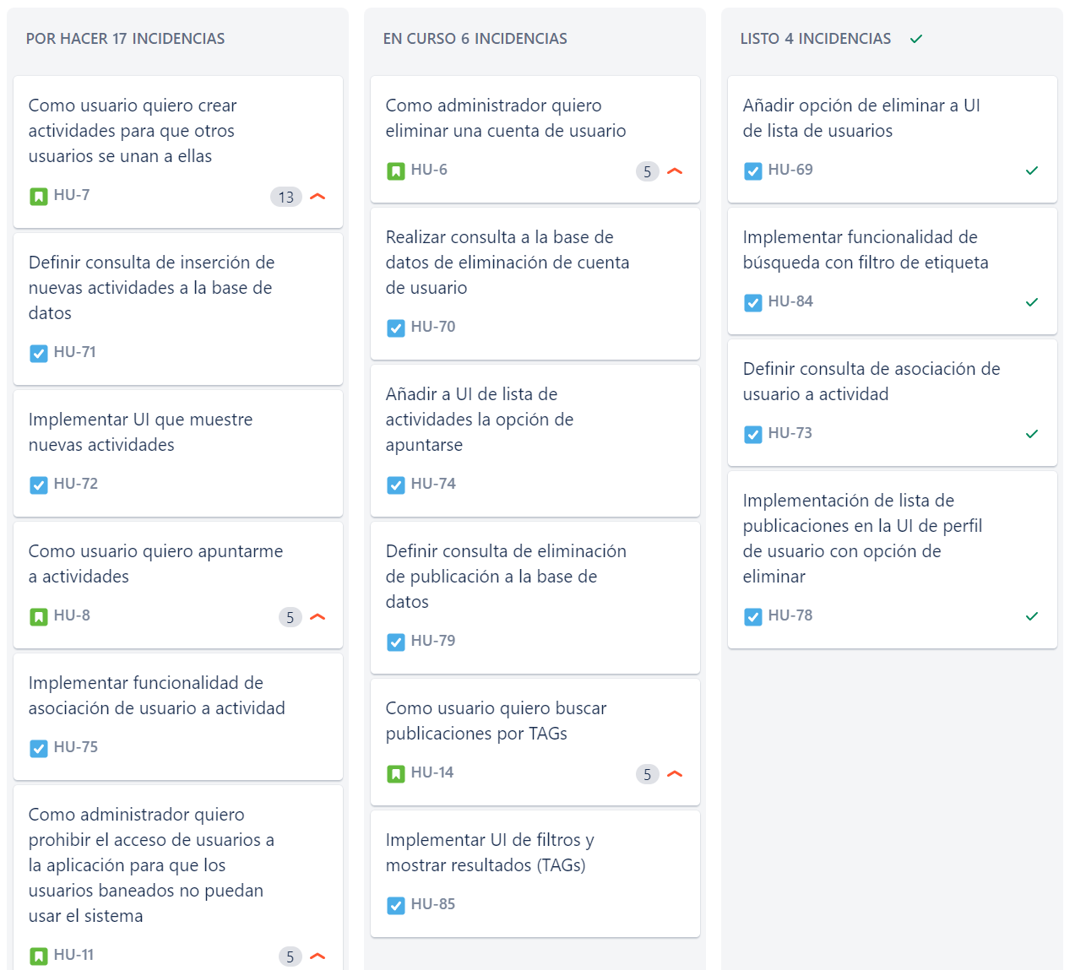
2ª ITERACIÓN - DÍA 3
Desarrollador | Día 3
Ahmed | Tarea 6-1
Alejandro | Tarea 14-2
Fernando | Tarea 8-2
Óscar | Tarea 12-1

Slide 21
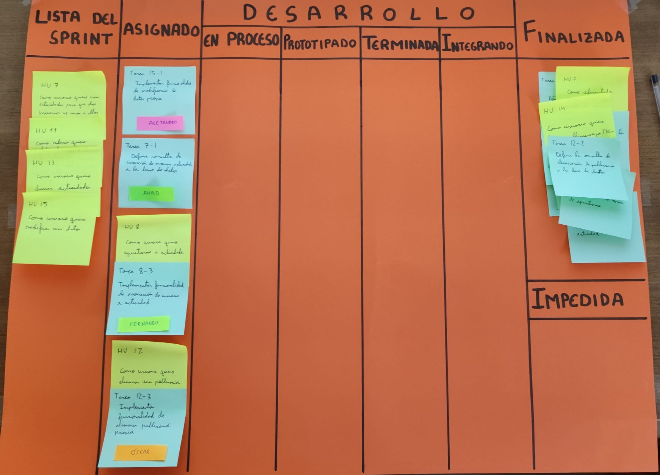
2ª ITERACIÓN - DÍA 5
Desarrollador | Día 5
Ahmed | Tarea 6-2
Alejandro | Tarea 14-2
Fernando | Tarea 8-2
Óscar | Tarea 12-2

Slide 22
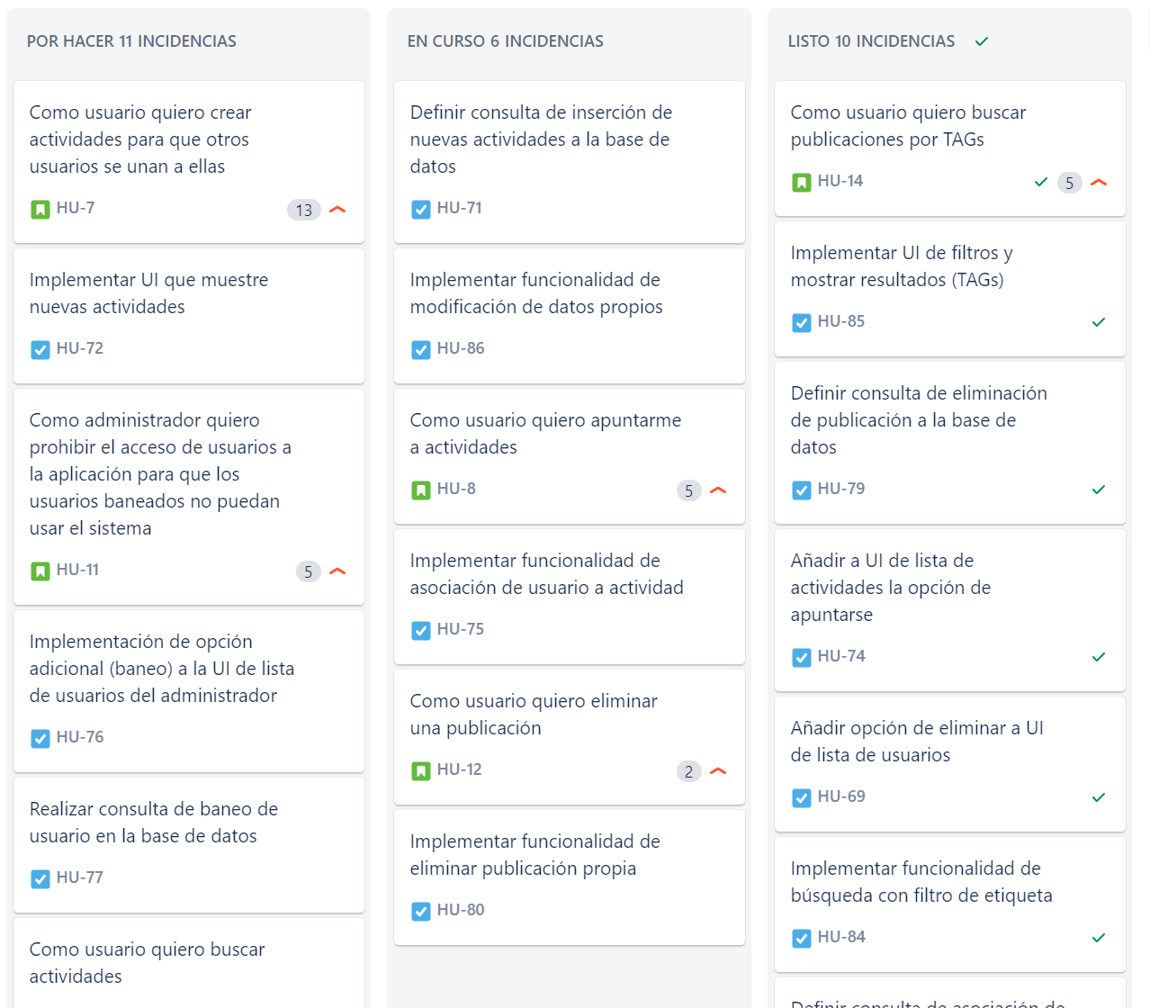
2ª ITERACIÓN - DÍA 5
Desarrollador | Día 5
Ahmed | Tarea 6-2
Alejandro | Tarea 14-2
Fernando | Tarea 8-2
Óscar | Tarea 12-2

Slide 23
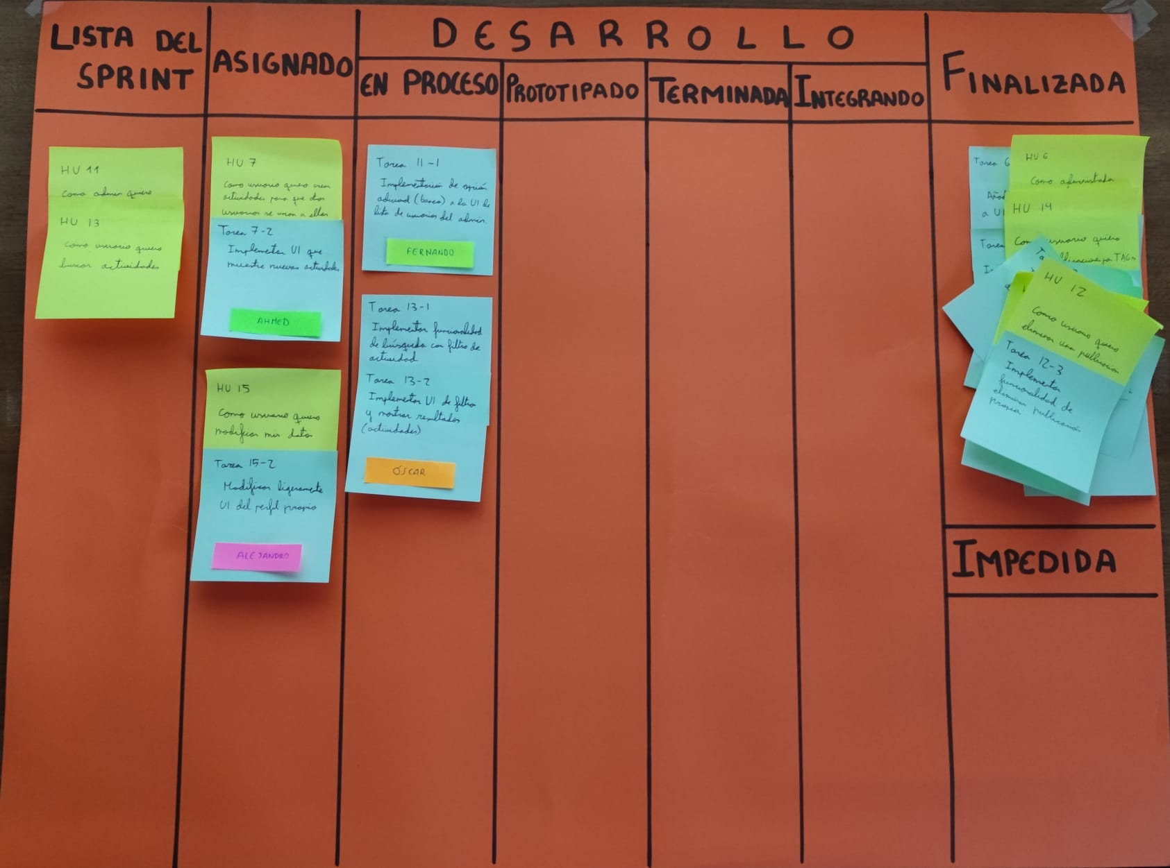
2ª ITERACIÓN - DÍA 7 (2º SEMANA 2)
Desarrollador | Día 7
Ahmed | Tarea 2.1-2
Alejandro | Tarea 10-1
Fernando | Tarea 2.2-1
Óscar | Tarea 5-1

Slide 24
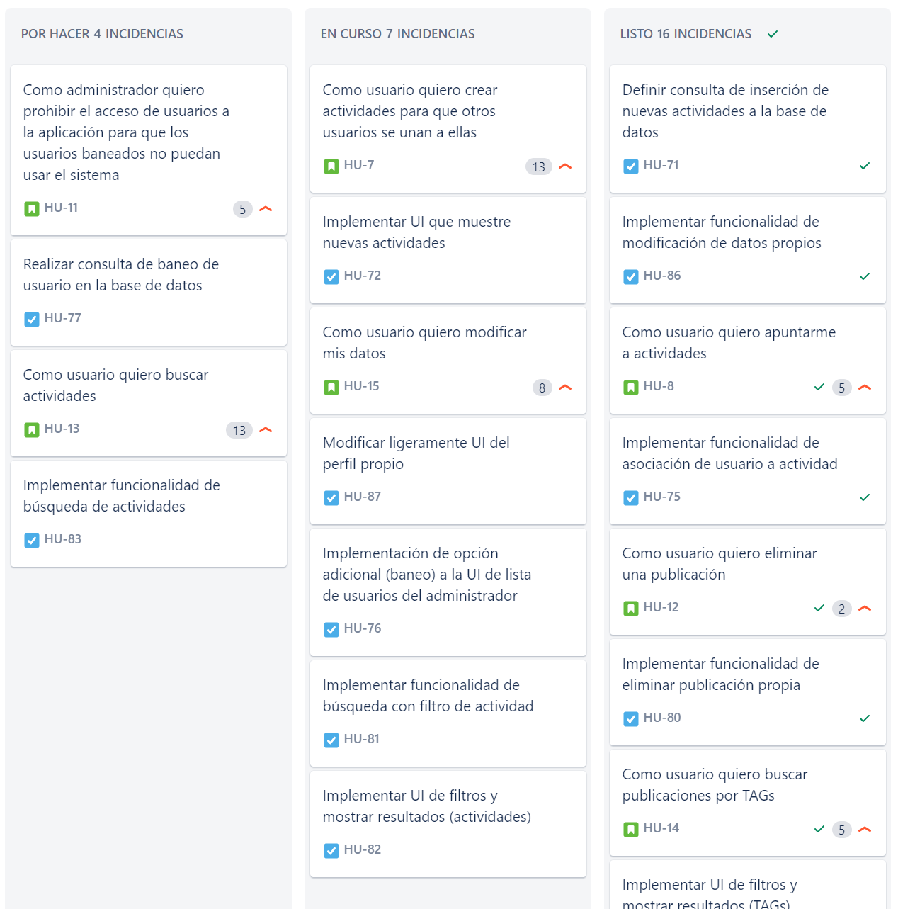
2ª ITERACIÓN - DÍA 7 (2º SEMANA 2)
Desarrollador | Día 7
Ahmed | Tarea 2.1-2
Alejandro | Tarea 10-1
Fernando | Tarea 2.2-1
Óscar | Tarea 5-1

Slide 25
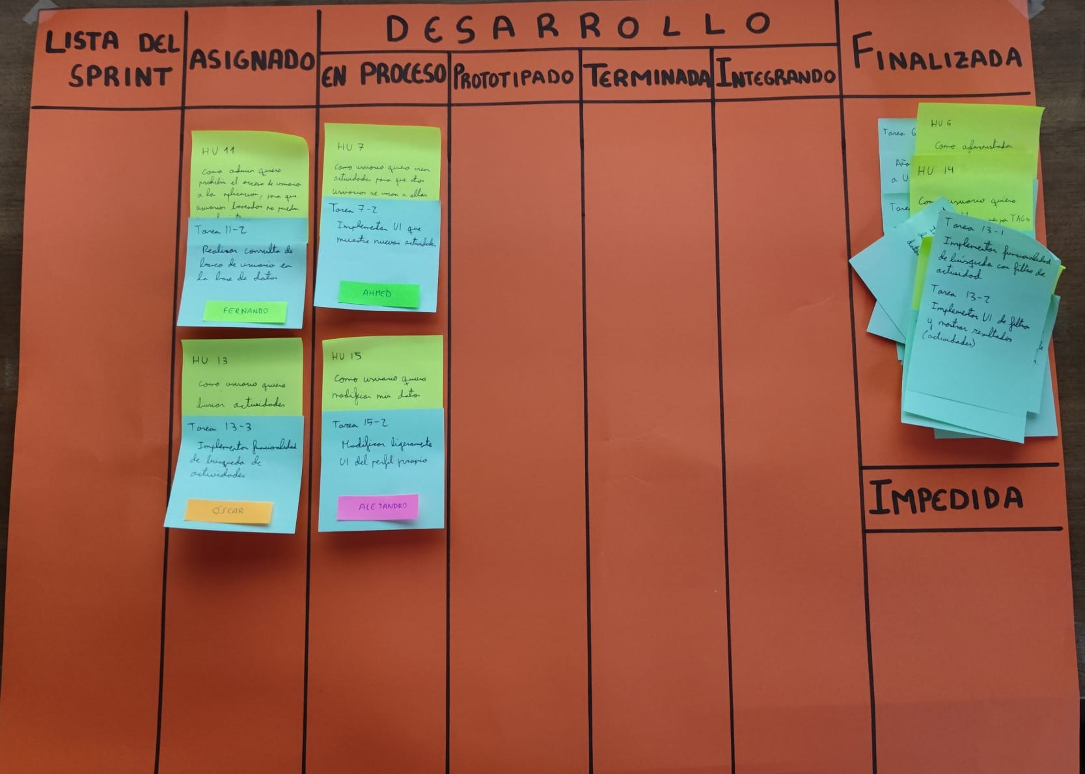
2ª ITERACIÓN - DÍA 9 (4º SEMANA 2)
Desarrollador | Día 9
Ahmed | Tarea 2.1-3
Alejandro | Tarea 10-2
Fernando | Tarea 2.2-2
Óscar | Tarea 5-2

Slide 26
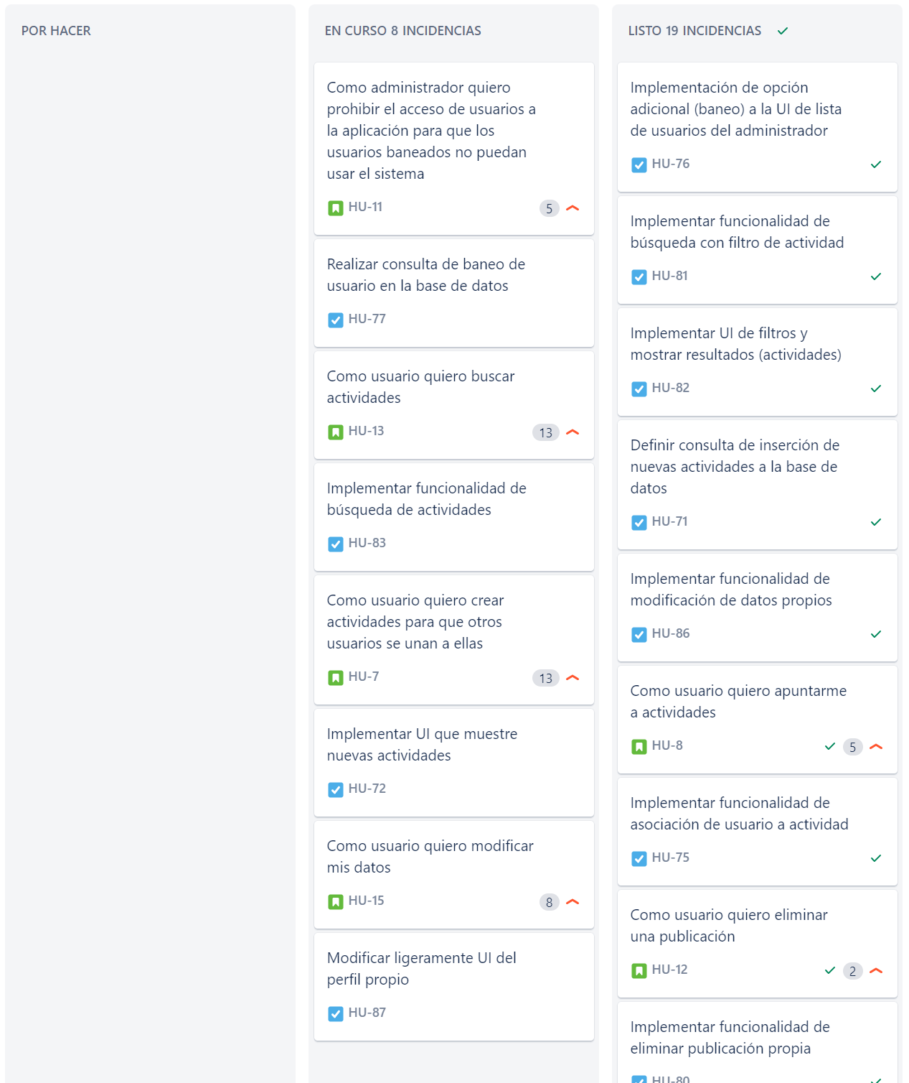
2ª ITERACIÓN - DÍA 9 (4º SEMANA 2)
Desarrollador | Día 9
Ahmed | Tarea 2.1-3
Alejandro | Tarea 10-2
Fernando | Tarea 2.2-2
Óscar | Tarea 5-2

Slide 27
2ª ITERACIÓN - CONCLUSIONES REUNIONES DE REVISIÓN Y RETROSPECTIVA

Slide 28

PRESENTACIÓN DEL PROTOTIPO

